Slide 1
第3章 第3节
汽化和液化

Slide 2
学习目标
学习目标
1.通过实验探究知道物质的液态和气态之间是可以转化的，了解汽化和液化；
2.通过实验观察水的沸腾现象，了解沸点的概念；
3.通过探究活动了解影响蒸发快慢的因素；
4.通过实验, 能用图像描述水沸腾时温度的变化情况，知道沸腾图像的表示的物理含义。
【重点】通过探究活动了解液体沸腾时的特征和影响蒸发快慢的因素。
【难点】通过对实验的观察、分析概括和表述，总结出沸腾的特点以及影响蒸发快慢的因素。

Slide 3
学习目标
知识回顾
1.熔化和凝固的概念及吸热、放热情况如何？
物质从固态变成液态的过程叫做熔化，物质从液态变成固态的过程叫做凝固；熔化吸热，凝固放热。
2.晶体熔化和凝固的条件是什么？
（1）晶体熔化的条件:①温度达到熔点；②继续吸热。
（2）晶体凝固的条件:①温度达到凝固点；②继续放热。

Slide 4

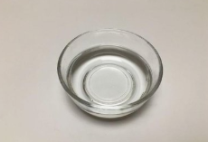
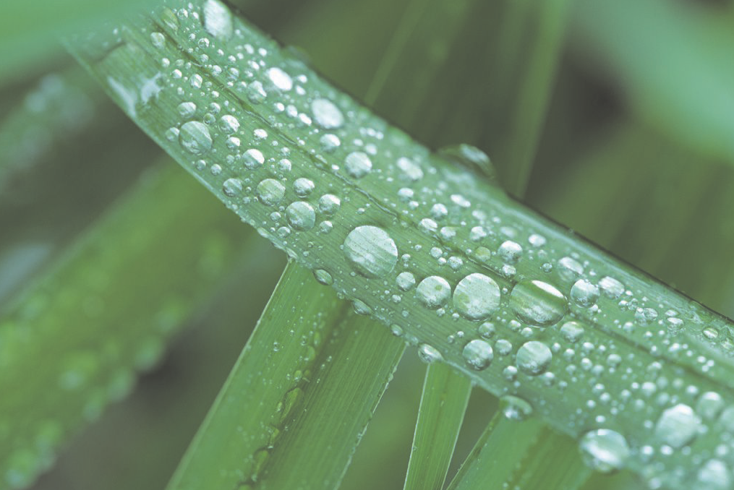
课堂导入
课堂导入
新课引入
思考1：一碗水在阳台上放几天，你会发现水变少了，为什么？
思考2：秋天的早晨为什么草叶上会出现露珠呢？
要想解释这些现象就要了解汽化和液化的相关知识。

Slide 5
新知探究
新知探究
知识点 汽化和液化
1
做一做：观察装有几滴酒精的塑料袋的变化。
在塑料袋中滴入酒精
把袋挤瘪，把口扎紧
放到热水里面
你看到什么变化？从热水中拿出塑料袋，过一会儿又有什么变化？怎样解释这些变化？

Slide 6
新知探究
新知探究
现象：滴入几滴酒精的塑料袋扎紧后放在热水中，会看到塑料袋鼓起来。从热水中拿出来后，过一会儿又看到塑料袋变瘪。
解释：将塑料袋放入热水中，塑料袋中的酒精吸收热量由液态变为气态，体积增大，使塑料袋膨胀；从热水中拿出来后，塑料袋中气态的酒精遇冷放出热量又变为液态的酒精，体积减小，故塑料袋又变瘪了。
物质的液态和气态可以相互转化

Slide 7
新知探究
新知探究
1. 汽化
洒在玻璃板上的水，一段时间后不见了；涂在手臂上的酒精，过一会儿就不见了。这是因为水或酒精由液态变成了气态跑到空气中去了。
在上述现象中，物质都由液态变成了气态。物质从液态变为气态的过程叫做汽化。

Slide 8
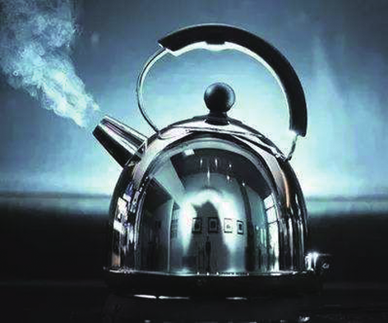
新知探究
新知探究
2. 液化
液化现象：①水烧开后从壶嘴喷出“白气”；②秋天草叶上出现露珠；③刚从冰箱里拿出的雪糕冒“白气”
从壶嘴喷出的水蒸气由气态变成了液态；空气中的水蒸气由气态变成了液态；雪糕周围空气中的水蒸气遇冷由气态变成了液态。
从壶嘴喷出“白气”
在上述现象中，物质都由气态变成了液态。物质从气态变为液态的过程叫做液化。

Slide 9
新知探究
新知探究
3. 汽化吸热、液化放热
汽化（吸热）
液态
气态
液化（放热）
4. 汽化方式——蒸发和沸腾。

Slide 10
新知探究
典型例题1
下列现象中，属于汽化现象的是（ ）
A. 刚从冰柜里拿出的饮料瓶，外壁出现水珠
B. 绕在半山腰的云雾
C. 春天早晨，树叶上有露珠
D. 身上的汗水自然变干了
D
解析：刚从冰柜里拿出的饮料瓶外壁出现的水珠，是空气中的水蒸气遇到冷的饮料瓶液化形成的；绕在半山腰的云雾，是空气中的水蒸气遇冷液化形成的小水珠，浮在半山腰形成的；春天早晨树叶上的露珠，是空气中的水蒸气液化形成的；身上的汗水自然变干，是汗水发生了汽化现象。
——本题源自《教材帮》

Slide 11
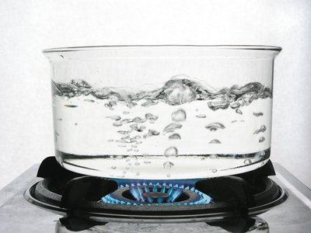
新知探究
新知探究
知识点 沸腾
2
1. 沸腾
我们常将冷水烧开来饮用，所谓烧开就是将冷水加热到有大量的气泡冒出。水“开”了这一生活用语在物理学中叫做沸腾。
1. 沸腾：在液体内部、表面同时进行的剧烈的汽化现象。

Slide 12
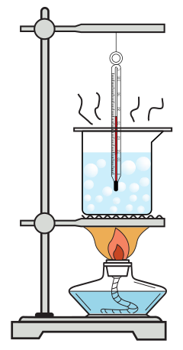
新知探究
新知探究
2. 探究实验：探究液体沸腾时温度的特点
（1）提出问题：水在沸腾时有什么特征？水沸腾后如果继续加热，是不是温度会越来越高？
（2）实验器材：铁架台、酒精灯、石棉网、烧杯、温度计、火柴、硬纸板、钟表
观察水沸腾的装置
（3）实验步骤：①按图所示从下往上组装实验装置，在烧杯中装入水，用酒精灯外焰给烧杯加热，并给烧杯盖上硬纸板，同时用温度计测量水温，并观察水温变化；②当水温达到90℃时去掉硬纸板，每隔1min记录一次水的温度值，直到水沸腾后5min为止，并将数据记录在表格中，同时注意观察沸腾前后水中气泡在上升过程中的变化；③撤掉酒精灯，停止对烧杯加热，观察水的变化情况。

Slide 13
新知探究
新知探究
实验数据记录表
时间/min | 0 | 1 | 2 | 3 | 4 | 5 | 6 | 7 | 8
温度/℃ | 90 | 92 | 94 | 96 | 98 | 100 | 100 | 100 | 100
水的状态 | 未沸腾 |  |  |  |  | 沸腾
（4）实验现象
①水沸腾前，烧杯底部有气泡产生，且温度越高，气泡越多，气泡在上升过程中体积渐渐变小，直至消失；水沸腾时，有大量的气泡产生，气泡在上升过程中体积变大，到达水面时破裂，并放出里面的水蒸气。
水沸腾前
②沸腾前，对水加热，水的温度不断上升；沸腾时，继续对水加热水的温度保持不变；停止对水加热，水不再沸腾。
水沸腾时

Slide 14
新知探究
新知探究
温度/℃
（5）分析与论证
100
①以时间为横轴，温度为纵轴，在坐标纸上建立直角坐标系，根据表中记录的数据在坐标系中描点，再用平滑的曲线把它们连接起来，画出水沸腾前后温度随时间变化的图像，如图所示。
95
时间/min
90
0
2
4
6
8
10

Slide 15
新知探究
新知探究
温度/℃
（5）分析与论证
100
②由实验现象和图像可知，水沸腾前，不断对水加热，水的温度不断升高，达到某一温度时，水开始沸腾，水内部产生大量气泡，气泡上升，到达水面破裂，这说明沸腾是在液体内部和表面同时发生的剧烈的汽化现象，水沸腾后，虽然继续对水加热，但水的温度保持不变。停止加热后，水停止沸腾，说明水沸腾需要吸收热量。
95
时间/min
90
0
2
4
6
8
10

Slide 16
新知探究
新知探究
（6）实验结论
①沸腾的特点：液体沸腾时，吸收热量，但温度保持不变。这个保持不变的温度叫做该液体的沸点。
②沸腾的条件：一是温度达到沸点；二是继续吸热，二者缺一不可。

Slide 17
新知探究
新知探究
3. 沸点
（1）沸点：液体沸腾时的温度。
（2）沸点也是物质的一种特性。不同的液体，沸点不同。在1个标准大气压下，水的沸点为100 ℃，酒精的沸点78℃、水银的沸点357℃。
（3）液体的沸点和液面上方的气压有关，气压越大，沸点越高；气压越低，沸点越低。
例如：高压锅，锅内气压高于标准大气压，所以高压锅内水的沸点也高于100℃。而高原的气压低于标准大气压，所以高原上水的沸点低于100℃。

Slide 18
特别提醒
·新知探究
1. 安装实验装置时，应按照自下而上的顺序进行。
2. 实验时，应用酒精灯外焰加热，为了便于调整器材固定的高度，应先放好酒精灯，再确定铁圈的高度。
3. 温度计的玻璃泡要全部浸入到水中，且不能碰到烧杯底和烧杯壁。
4. 实验时，烧杯内的水要适量。水太多，加热时间会太长；水太少，温度计的玻璃泡会露出水面或在很短的时间内水被烧开，导致实验观察时间太短。

Slide 19
特别提醒
新知探究
5.缩短加热时间的方法：①用温水进行实验；②用适量水进行实验；③调大酒精灯火焰，并用外焰加热；④在烧杯上加带小孔的盖子，以减少热量损失。
6. 刚撤去酒精灯时水还会继续沸腾一小段时间,这是因为此时石棉网和烧杯底的温度暂时还高于水的沸腾温度，水还能从石棉网和烧杯底继续吸热。
7. 实验时由于受大气压的影响，测出的水的沸点可能不是100 ℃。

Slide 20

新知探究
新知探究
取一张光滑的厚纸，如图所示那样做成一个小纸锅。纸锅里装些水，放到火上加热。注意不要让火苗烧到水面以上的纸。过一会儿水就会沸腾，而纸锅不会燃烧。
实际做一做，说一说纸锅为什么不会燃烧？
烧开水用的小纸锅
水在标准大气压下的沸点是100℃，而纸的着火点约是183℃，当水沸腾时需要从外界不断吸收热量，使与水接触的纸的温度始终保持在100℃，达不到纸的着火点。所以纸锅不会燃烧。

Slide 21
新知探究
典型例题2
如图是对一定量的水持续加热过程中温度随加热时间变化的图像。由图像可知，水的沸点是_________________℃；水在沸腾过程中，需要不断_____________（ 选填“吸热”或“放热”），其温度_________________。
98
吸热
保持不变
温度/℃
解析：水沸腾时，需要不断加热，但温度保持不变。由图像知，该实验测得的水的沸点为98 ℃。
98
时间/min
90
0
2
4 6
——本题源自《教材帮》

Slide 22
新知探究
知识点 蒸发
3
1. 蒸发的概念
无论春夏秋冬，温度高低，湿布擦过的桌面都会逐渐变干；下雨后的地面会慢慢变干；盘子里的水，时间长了也会变干，这些现象都是由于水发生了汽化，变成了气体。
（1）像这种在任何温度下都能进行的汽化现象叫做蒸发。
（2）蒸发是汽化的又一种方式。蒸发只发生在液体表面，是缓慢的汽化现象。

Slide 23
新知探究
2. 蒸发的特点
（1）在任何温度下都可以发生，如湿衣服在温度不同的四季都可以晾干；
（2）只发生在液体表面；
（3）是缓慢的汽化现象，如桌面上的一杯水会慢慢地减少，在短时间内看不见它的变化。

Slide 24
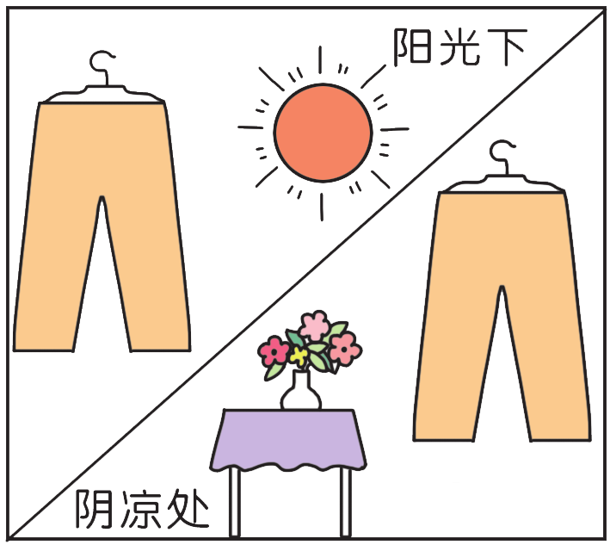
新知探究
3. 影响蒸发快慢的因素
观察图景，你能说出有哪些因素影响蒸发快慢吗？
如图所示，在相同条件下，将湿衣服放在阳光下和阴凉处，比较衣服晾干的快慢。
现象：阳光下衣服干得__________。
快
原因：阳光下温度_________，水蒸发________。
高
快

Slide 25
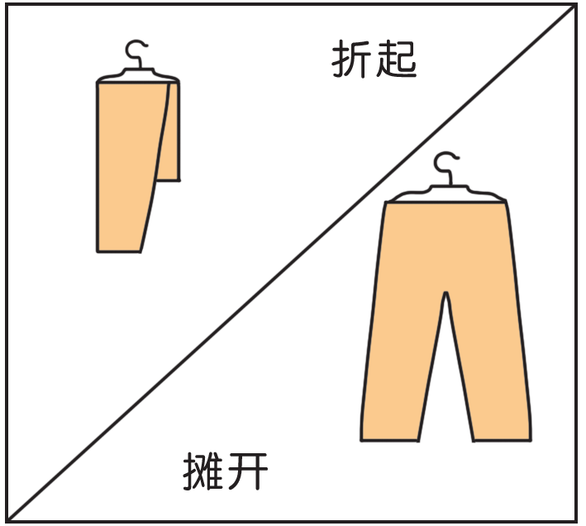
新知探究
如图所示，在相同条件下，将湿衣服展开与叠起来，比较衣服晾干的快慢。
现象：展开的衣服干得________。
原因：展开的衣服表面积________，水蒸发_________。
快
大
快

Slide 26
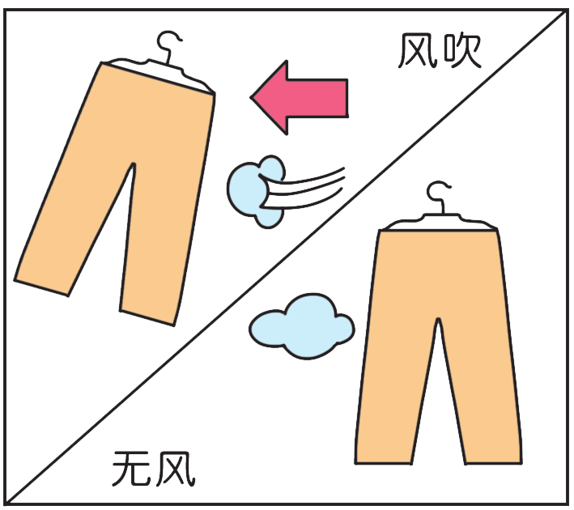
新知探究
如图所示，在相同条件下，将湿衣服放在通风处和无风处，比较衣服晾干的快慢。
现象：通风处的衣服干得__________。
原因：通风处空气的流速__________，水蒸发快。
快
大

Slide 27
新知探究
归纳：影响蒸发快慢的因素
上述现象表明，影响蒸发快慢的因素有三个:
（1）液体的温度。液体的温度越高，蒸发越快；
（2）液体的表面积。液体的表面积越大，蒸发越快；
（3）液体表面上方的空气流动速度。液体表面上方的空气流动速度越 大，蒸发越快。

Slide 28
特别提醒
由于影响液体蒸发快慢的因素有液体的温度、液体的表面积、液体表面上方的空气流动速度，所以实验时的研究方法要用控制变量法。

Slide 29
拓展延伸
1. 液体蒸发的快慢还与液体的种类有关。比如在相同条件下，酒精比水蒸发得快，水比油蒸发得快。
2. 液体蒸发的快慢跟周围空气的湿度也有关。周围空气湿度越大，蒸发越慢。如夏天下雨前，人往往感到特别闷热，就是因为空气湿度大，人身上的汗液难以蒸发。

Slide 30
新知探究
4. 蒸发具有致冷的作用
想想做做：①请同学们把酒精擦在手背上，并说出你的感觉；②把酒精反复涂在温度计的玻璃泡上，用扇子扇，温度计读数有什么变化？如果温度计上不涂酒精，用扇子扇，温度计度数会变化吗？并做简单的解释。
答： ①会感觉凉。这是因为涂在手背上的酒精蒸发，要吸收热量，使皮肤温度降低，而感觉凉； ②玻璃泡涂了酒精后，用扇子扇，会看到温度计的读数变小了，这是因为玻璃泡上的酒精蒸发吸热，使玻璃泡内液体温度降低，导致读数变小。而玻璃泡未涂酒精时，用扇子扇，其读数是不会变化的。

Slide 31
新知探究
4. 蒸发具有致冷的作用
③在大热天，狗常会伸出长长的舌头。你知道这是为什么吗？
答：这是因为狗没有汗腺，靠伸出湿湿的舌头，加快呼吸使空气流动加快，从而使舌头上的唾液蒸发加快，利用蒸发吸热来降温。
④游泳完上岸，风吹来会感觉比在水中还冷，为什么？
答：游泳完上岸后，风吹来加快体表空气流动，使身上的水蒸发加快，蒸发吸热使身体温度下降，所以会感觉冷。

Slide 32
归纳小结
液体在蒸发过程中要从周围的物体（或自身）中吸收热量，使周围的物体（或自身）温度降低，所以蒸发具有致冷的作用。蒸发越快，致冷效果越明显。

Slide 33
新知探究
 | 蒸发 | 沸腾
相同点
不同点
影响因素
都是汽化现象，并且都需要吸热
①只发生在液体表面；
②在任何温度下都能发生；
③比较缓慢的汽化现象；
④不容易观察到。
①内部和表面同时进行；
②达到沸点才能发生；
③比较剧烈的汽化现象；
④迅速产生大量气泡。
与液体的表面积、温度以及液体表面空气流动的快慢等因素有关
与液体表面气压大小有关，气压不同，同种液体沸点不同。

Slide 34
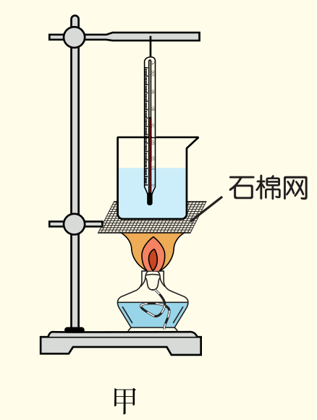
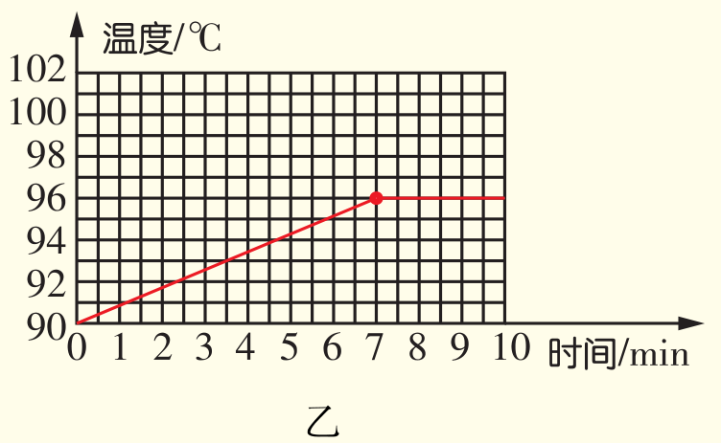
典型例题3
小明做“探究水沸腾时温度变化特点”的实验装置如图甲所示。
（1）当水温上升到90℃时，小明每隔0.5min记录一次温度，然后绘制了温度随时间变化的图像，如图乙所示。从图像中可知水的沸点是____________℃。停止加热，小明发现水不能继续沸腾，说明水在沸腾过程中需要不断__________。
（2）结合甲、乙两图，请你对本实验提出一条改进建议：_________________________，改进后的好处是________________________________（写出一 条即可）。
（3）小华也做了同样的实验，但是发现将水加热至沸腾所用的时间明显比小明长，可能的原因是______________________________（写出一条即可）。

Slide 35
典型例题3
解析：（1）从题图中可直接看出水的沸点是96℃。停止加热，水不能继续沸腾，说明水在沸腾过程中需要不断吸热；
（2）由题图甲、乙可知，实验所需时间较长，可采取减少水的质量、使用初温较高的水、给烧杯加盖等措施来缩短加热间；
（3）如果小华实验时所用的水质量较大，会使加热时间明显变长，还有加热时没有加盖、加热时酒精灯火焰太小、没有用火焰的外焰加热等都会使实验时间变长。
答：96 吸热；减少水的质量（其他建议合理亦可） 可以缩短加热时间；没有用火焰的外焰加热（其他原因合理亦可）

Slide 36
新知探究
知识点 液化
4
1. 常见的液化现象
①清晨，人们有时会看到路边的草或树叶上结有露珠。
②打开棒冰纸，棒冰冒出的“白气”；
③大自然中雾的形成。
这些都是水蒸气液化成的小水滴。

Slide 37

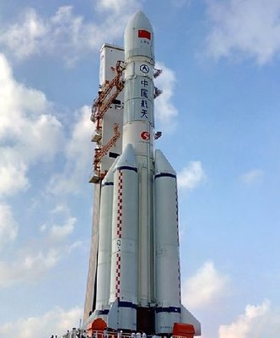
新知探究
2. 液化的两种方法
（1）降低温度：
冬天呼出的“白气”， 这是呼出的水蒸气遇到冷空气液化成的小水滴。
（2）压缩体积：
人们通过在常温下压缩体积将石油气液化储存在钢罐里。
在运载火箭里，是同时采用降温和压缩体积两种方法将氧气和氢气液化储存在箭体中的。

Slide 38
新知探究
3.液化放热
液化过程是汽化过程的逆过程，汽化要吸热，液化要放热。
思考：你能解释水蒸气引起的烫伤往往比开水烫伤更严重的原因吗？
生活中水蒸气引起的烫伤要比开水烫伤更严重，这是因为水蒸气和开水的温度虽然差不多，但是水蒸气液化的时候还要放出大量的热，因而加重烫伤。

Slide 39
特别提醒
理解液化时应注意的四个问题
1. 所有气体在温度降到足够低时都能液化。
2. 有些气体，在常温下采用压缩体积的方法就能够液化，如我们日常生活中使用的液化石油气就是利用压缩体积的方法得到的。
3. 有些气体仅靠压缩体积的方法难以液化，可以采用压缩体积和降低温度相结合的方法，如氮气的液化。
4.凡是有如下字样的相关物态变化都是液化现象：雾、露、“白气”、”白雾”、“出汗”等，这些现象通常是空气中的水蒸气遇冷液化形成的。

Slide 40
典型例题4
下列物态变化中， 属于液化现象的是（ ）
C
A. 春天，冰雪融化 B. 夏天，湿衣服晾干
C. 秋天，草沾晨露 D. 冬天，湖水成冰
解析：春天，冰雪融化，水由固态变为液态，属于熔化现象；夏天，湿衣服晾干，湿衣服中的水变为水蒸气，水由液态变为气态，属于汽化现象；秋天，草上的露珠是水蒸气遇冷液化形成的小水珠，属于液化现象；冬天，湖水成冰，水由液态变为固态，属于凝固现象。

Slide 41
课堂总结
课堂总结
压缩体积
气 态
蒸发
两种方法
吸 热
两种方式
液化
汽化
放 热
降低温度
沸腾
液 态

Slide 42
课堂作业
课堂作业
1.（2019·株洲）夏天，从冰箱里取出冰块，在冰块四周出现的“白气”是由___________（选填“冰”或“水蒸气”）形成的__________（选填“液态”或“气态”）水。
水蒸气
液态

Slide 43
课堂作业
课堂作业
2.（2019·梧州二模）春天，南方天经常出现“回南”天气，造成墙壁上挂满了小水珠，这是__________（填物态变化名称）现象。夏天，人们喜欢往啤酒中加冰块，是因为冰块在熔化过程中要_____（选填“吸热”或“放热”），使啤酒温度降低，喝起来口感更好。
液化
吸热

Slide 44
课堂作业
课堂作业
3.把烧红的铁块放入水中，会听到吱吱的响声并看到大量“白气” ，该现象所经历的物态变化过程是（ ）
A. 液化
B. 汽化
C. 先熔化后汽化
D. 先汽化后液化
D

Slide 45
课堂作业
课堂作业
4. 下列关于蒸发和沸腾的说法正确的是（ ）
A．蒸发和沸腾是汽化的两种方式
B．沸腾需要吸热，而蒸发不需要吸热
C．蒸发和沸腾都只能在一定温度下发生
D．蒸发和沸腾都只能在液体表面发生
A

Slide 46
课堂练习
课堂作业
5. 以下液体的液化方法与其它都不同的是（ ）
A. 煤气罐中的液体
B. 一次性打火机中的液体
C. 烧水时锅盖内侧的水滴
D. 推压活塞，注射器内重新出现的液态乙醚
C

